Slide 1
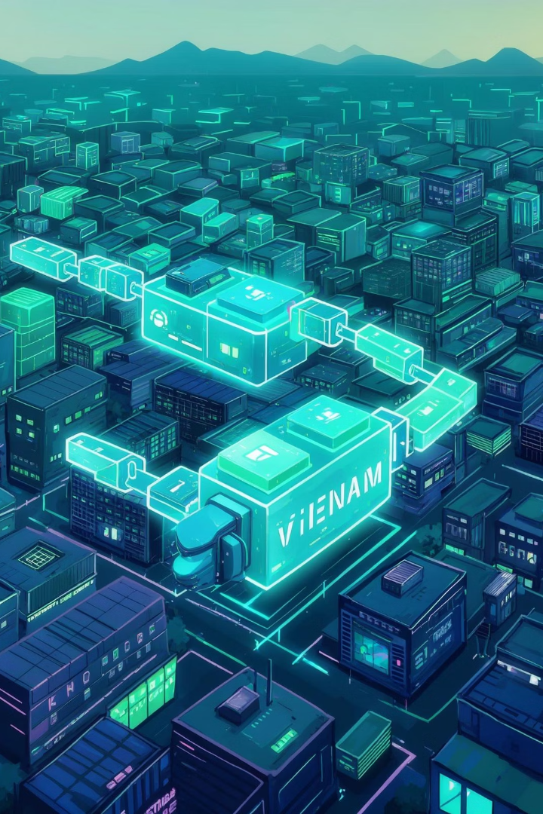
Ứng Dụng Công Nghệ Blockchain Trong Quản Lý Chuỗi Cung Ứng Phân Phối Tại Việt Nam

Slide 2




Tính Cấp Thiết Của Đề Tài
Thiếu minh bạch thông tin
Khó truy xuất nguồn gốc
Hệ thống chuỗi cung ứng hiện tại tại Việt Nam đang gặp khó khăn trong việc chia sẻ thông tin giữa các bên tham gia, dẫn đến tình trạng không đồng bộ và thiếu tin cậy.
Người tiêu dùng và các bên liên quan gặp khó khăn trong việc xác định chính xác nguồn gốc, quy trình sản xuất và phân phối sản phẩm.
Nguy cơ gian lận cao
Chi phí vận hành cao
Các hệ thống truyền thống dễ bị tấn công, làm giả dữ liệu và thông tin về sản phẩm, ảnh hưởng nghiêm trọng đến niềm tin của người tiêu dùng.
Hệ thống quản lý chuỗi cung ứng hiện tại tốn kém chi phí vận hành, đặc biệt trong các khâu kiểm soát, xác thực và xử lý các vấn đề phát sinh.
Công nghệ Blockchain với đặc tính bất biến, phân tán và minh bạch, đang nổi lên như một giải pháp công nghệ đầy tiềm năng, có thể giải quyết các thách thức này một cách hiệu quả.

Slide 3








Mục Tiêu Và Nhiệm Vụ Nghiên Cứu
Đề xuất giải pháp ứng dụng Blockchain
Tạo mô hình khả thi cho chuỗi cung ứng Việt Nam
Phân tích thực trạng và điểm nghẽn
Xác định các điểm yếu cần cải thiện
Tìm hiểu nguyên lý hoạt động Blockchain
Nghiên cứu tiềm năng ứng dụng thực tế
Thiết kế phần mềm mô phỏng
Minh họa cơ chế vận hành của giải pháp
Nghiên cứu không chỉ dừng lại ở việc phân tích lý thuyết mà còn

Slide 4




Câu Hỏi Nghiên Cứu
Thách thức nào được cải thiện bằng Blockchain?
Xác định các vấn đề trong chuỗi cung ứng hiện tại có thể được giải quyết hiệu quả thông qua ứng dụng công nghệ Blockchain.
Khâu nào tích hợp Blockchain hiệu quả?
Phân tích các khâu cụ thể trong quy trình logistics nên được ưu tiên tích hợp công nghệ Blockchain để mang lại lợi ích tối đa.
Lợi ích và rào cản khi triển khai là gì?
Đánh giá toàn diện những giá trị mang lại cũng như những thách thức cần vượt qua khi triển khai Blockchain trong môi trường logistics Việt Nam.
Mô hình mô phỏng giúp gì cho giải pháp?
Làm rõ vai trò của mô hình mô phỏng trong việc minh họa, kiểm nghiệm và đánh giá tính khả thi của giải pháp trước khi triển khai thực tế.
Các câu hỏi nghiên cứu này sẽ được giải quyết thông qua phân tích tài liệu, khảo sát thực tế và phát triển mô hình mô phỏng, nhằm đảm bảo tính toàn diện và thực tiễn của nghiên cứu.

Slide 5
Đối Tượng Và Phạm Vi Nghiên Cứu
Đối tượng nghiên cứu
Phạm vi không gian
Phạm vi thời gian
Tập trung vào chuỗi cung ứng thương mại điện tử tại TP.HCM
Nghiên cứu dữ liệu giai đoạn 2023-2024
Hệ thống quản lý chuỗi cung ứng phân phối hiện tại tại Việt Nam
Khảo sát các doanh nghiệp logistics và đơn vị vận chuyển
Dự báo và đề xuất giải pháp ứng dụng cho giai đoạn 2025-2027
Các ứng dụng và công nghệ Blockchain tiềm năng có thể tích hợp vào hệ thống
Thu thập dữ liệu từ các trung tâm phân phối và kho hàng
Triển khai thử nghiệm mô hình mô phỏng trong năm 2025
Mối tương tác giữa các bên tham gia trong chuỗi cung ứng
Nghiên cứu đặc biệt tập trung vào các khâu lưu kho, vận chuyển, xác thực và bàn giao hàng hóa - những mắt xích quan trọng trong chuỗi cung ứng thương mại điện tử, nơi công nghệ Blockchain có thể phát huy tối đa tiềm năng của mình trong việc tạo ra minh bạch và hiệu quả.

Slide 6








Cơ Sở Lý Thuyết Và Tổng Quan Nghiên Cứu
Lý thuyết về Blockchain
Quản lý chuỗi cung ứng (SCM)
Nguyên lý hoạt động của công nghệ sổ cái phân tán
Lý thuyết về tối ưu hóa chuỗi cung ứng
Cơ chế đồng thuận và bảo mật trong Blockchain
Mô hình quản lý phân phối hiện đại
Hợp đồng thông minh (Smart Contracts) và ứng dụng
Các thách thức trong quản lý chuỗi cung ứng
Mô hình quốc tế thành công
Nghiên cứu tại Việt Nam
Hiện trạng logistics và phân phối Việt Nam
IBM Food Trust: Truy xuất nguồn gốc thực phẩm
Tiềm năng ứng dụng công nghệ mới
Các rào cản về luật pháp và hạ tầng kỹ thuật
TradeLens: Nền tảng vận chuyển container
De Beers: Truy xuất kim cương thông qua Blockchain

Slide 7





Phương Pháp Nghiên Cứu
Phân tích tài liệu thứ cấp
Thu thập và phân tích các báo cáo ngành, nghiên cứu học thuật và dữ liệu thống kê về chuỗi cung ứng tại Việt Nam và ứng dụng Blockchain trên thế giới.
Phỏng vấn chuyên gia và khảo sát
Thực hiện phỏng vấn sâu với 15-20 chuyên gia trong lĩnh vực logistics và công nghệ. Tiến hành khảo sát với 100-150 người làm việc trong ngành để thu thập ý kiến và đánh giá nhu cầu.
Thiết kế giải pháp tích hợp
Phát triển mô hình lý thuyết về tích hợp Blockchain vào quy trình phân phối, xác định các điểm tích hợp và cơ chế hoạt động của hệ thống.
Xây dựng phần mềm mô phỏng
Phát triển ứng dụng mô phỏng hoạt động của chuỗi cung ứng có tích hợp Blockchain, để minh họa trực quan cách thức vận hành và lợi ích của giải pháp.
Phân tích định tính và định lượng
Sử dụng SPSS và SMARTPLS để phân tích dữ liệu thu thập, đánh giá mối quan hệ giữa các biến số và kiểm định các giả thuyết nghiên cứu.

Slide 8
Mô Hình Đề Xuất Và Phần Mềm
Bàn giao và xác thực
Vận chuyển và theo dõi
Xử lý và lưu kho
Khi giao hàng, cả người nhận và người giao đều xác nhận thông qua ứng dụng di động, tạo block cuối cùng và hoàn tất giao dịch. Toàn bộ hành trình của sản phẩm được lưu trữ vĩnh viễn trên Blockchain.
Tiếp nhận đơn hàng
Đơn hàng được xử lý và chuẩn bị tại kho. Mỗi thao tác với hàng hóa được ghi lại trên Blockchain, bao gồm thời gian, người thực hiện và trạng thái hàng hóa, tạo thành block thứ hai trong chuỗi.
Quá trình vận chuyển được cập nhật liên tục lên Blockchain thông qua các thiết bị IoT. Người dùng có thể theo dõi lộ trình vận chuyển theo thời gian thực, với các thông tin được bảo đảm không thể thay đổi.
Khách hàng tạo đơn hàng trên nền tảng thương mại điện tử. Thông tin đơn hàng được mã hóa và lưu trữ trong block đầu tiên của chuỗi, với chữ ký số xác nhận từ khách hàng và nhà bán lẻ.
Phần mềm mô phỏng được phát triển sẽ tái hiện toàn bộ quy trình trên một cách trực quan, cho phép người dùng tương tác và hiểu rõ cách thức hoạt động của hệ thống trong từng tình huống cụ thể.

Slide 9




Kế Hoạch Thực Hiện
Tháng 1/2025
Xây dựng đề cương và thu thập tài liệu
Tháng 2-3/2025
Thiết kế mô hình và phát triển phần mềm
Tháng 4/2025
Khảo sát, thu thập và phân tích dữ liệu
Tháng 5/2025
Hoàn thiện báo cáo và công bố kết quả
Kế hoạch thực hiện được thiết kế với lộ trình rõ ràng, đảm bảo tiến độ nghiên cứu và chất lượng của từng giai đoạn. Các điểm mốc quan trọng được xác định để đánh giá tiến độ và điều chỉnh phương pháp nếu cần thiết.
Đội ngũ nghiên cứu sẽ họp định kỳ hàng tuần để báo cáo tiến độ và giải quyết các vấn đề phát sinh. Việc theo dõi chặt chẽ kế hoạch sẽ giúp đảm bảo nghiên cứu được hoàn thành đúng thời hạn với kết quả chất lượng.

Slide 10
Kết Quả Và Ý Nghĩa Của Nghiên Cứu
Sản phẩm dự kiến
Ý nghĩa khoa học và thực tiễn
Mô hình lý thuyết về ứng dụng Blockchain trong chuỗi cung ứng tại Việt Nam
Góp phần xây dựng khung lý luận về ứng dụng Blockchain trong logistics tại Việt Nam
Phần mềm mô phỏng minh họa quy trình hoạt động của giải pháp
Cung cấp công cụ đào tạo và nâng cao nhận thức về công nghệ Blockchain cho các doanh nghiệp
Báo cáo tổng hợp dữ liệu khảo sát và đánh giá tính khả thi
Hỗ trợ hoạch định chính sách cho quá trình chuyển đổi số ngành logistics
Đề xuất triển khai thực tiễn và khuyến nghị chính sách
Tạo nền tảng cho việc triển khai các giải pháp thực tế trong tương lai
Nghiên cứu không chỉ mang lại giá trị học thuật mà còn có ý nghĩa thực tiễn sâu sắc, đặc biệt trong bối cảnh Việt Nam đang đẩy mạnh quá trình chuyển đổi số và nâng cao năng lực cạnh tranh của ngành logistics.
Kết quả nghiên cứu có thể được ứng dụng trực tiếp vào thực tiễn, giúp các doanh nghiệp vừa và nhỏ tiếp cận công nghệ tiên tiến với chi phí hợp lý, đồng thời cung cấp cơ sở cho việc hoạch định chính sách phát triển ngành logistics quốc gia theo hướng hiện đại và bền vững.

